Slide 1
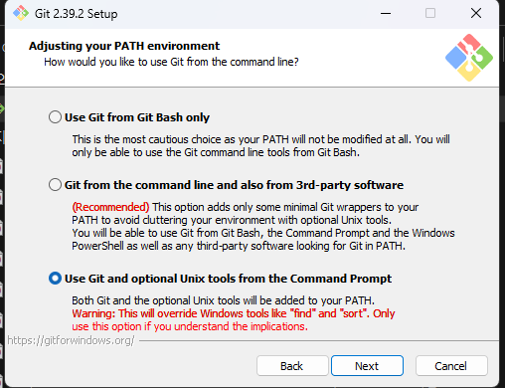
Git 설치 3번째 커맨드 선택하는것 잊지 말고 나머지는 다 next로 선택하세요

Slide 2
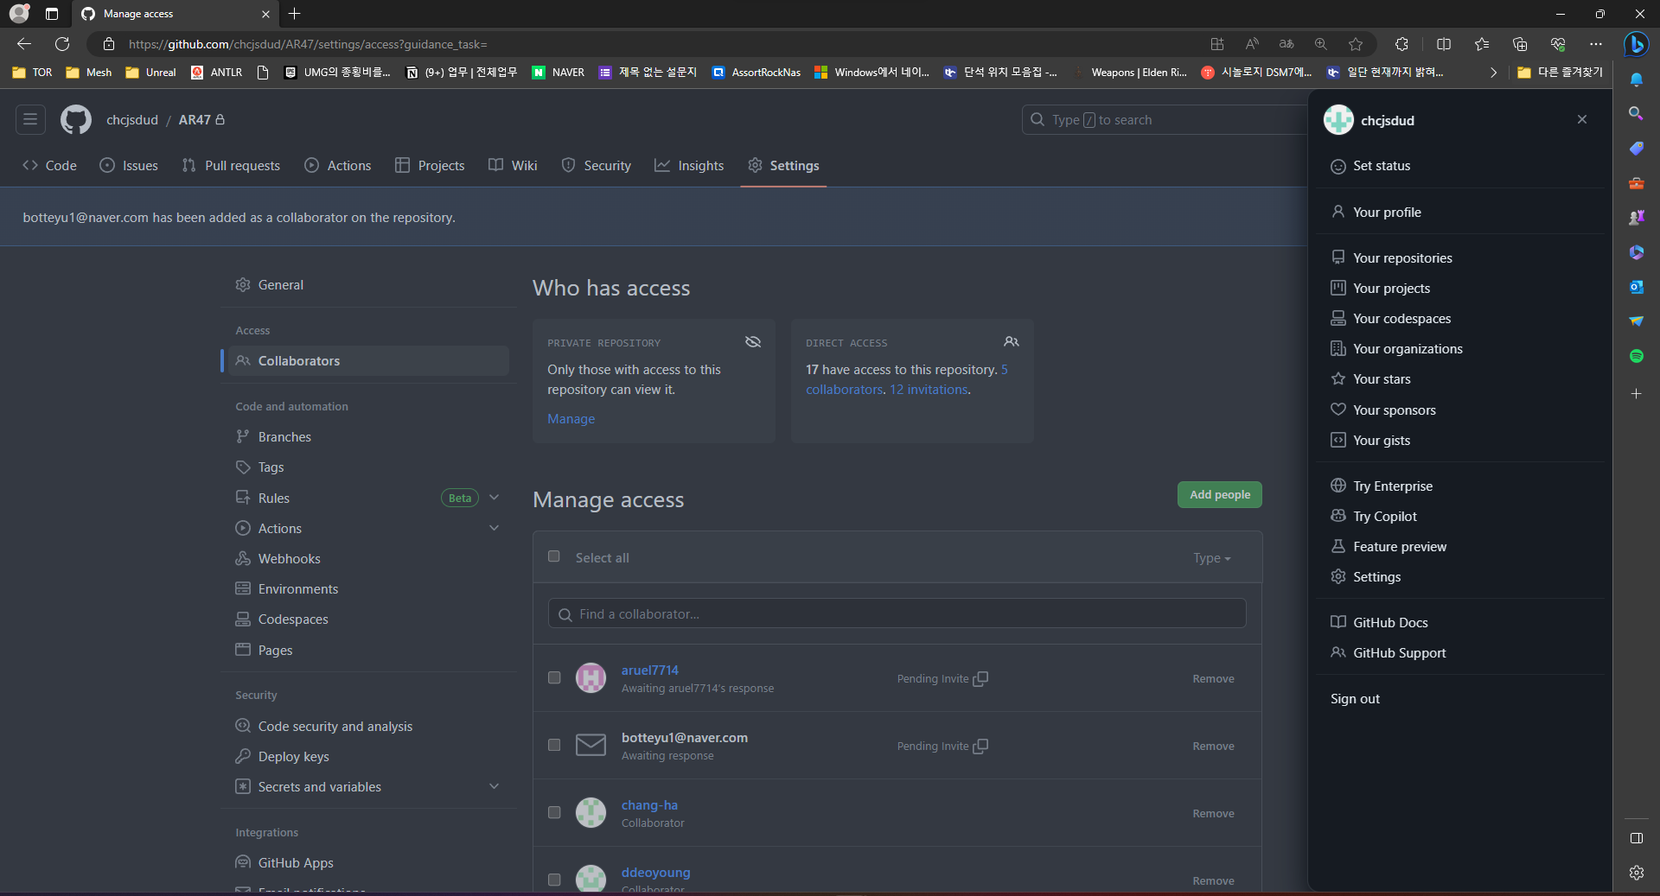

초대 수락 만약에 초대가 안왔다.
아이디 잘못 알려줬을 가능성 Up
아이디 다시한번 확인해보세요

Slide 3
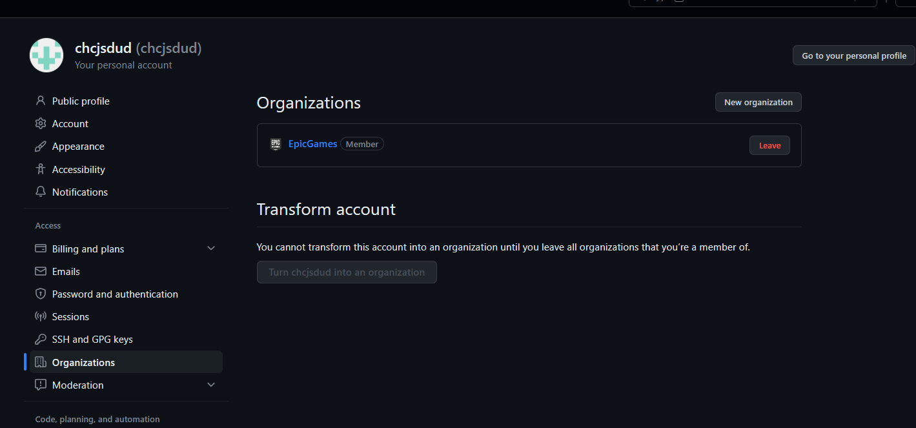
선생님 초대가 보여야하고 Join 버튼이 있어야 한다.

Slide 4
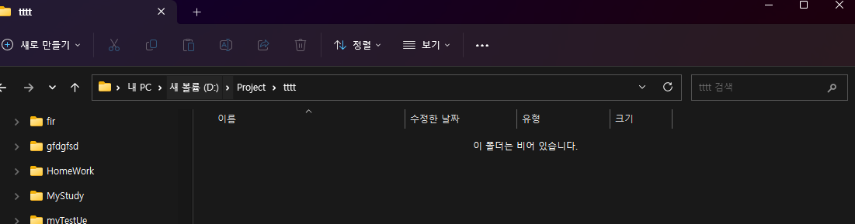
프로젝트를 만들때 git clone을 통해서 만든 폴더에다가 만들어야 하는게 중요하다.
Git clone 받는법
내가 받기를 원하는 폴더로 간다.

Slide 5
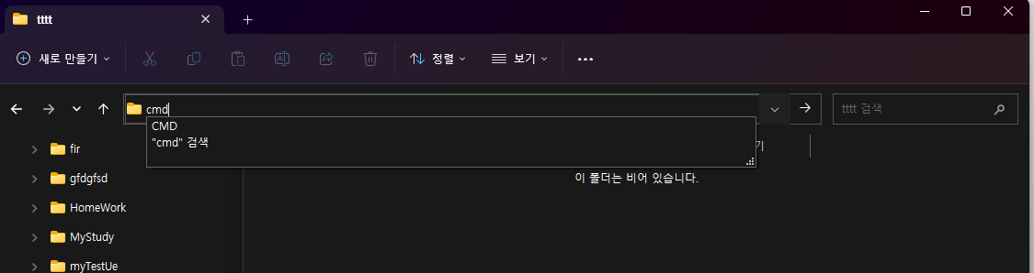
폴더 경로 위치에서 cmd라고 친다.

Slide 6
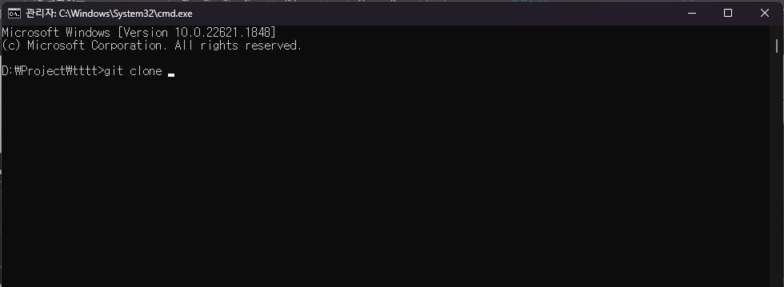
Git clone 까지 치고

Slide 7
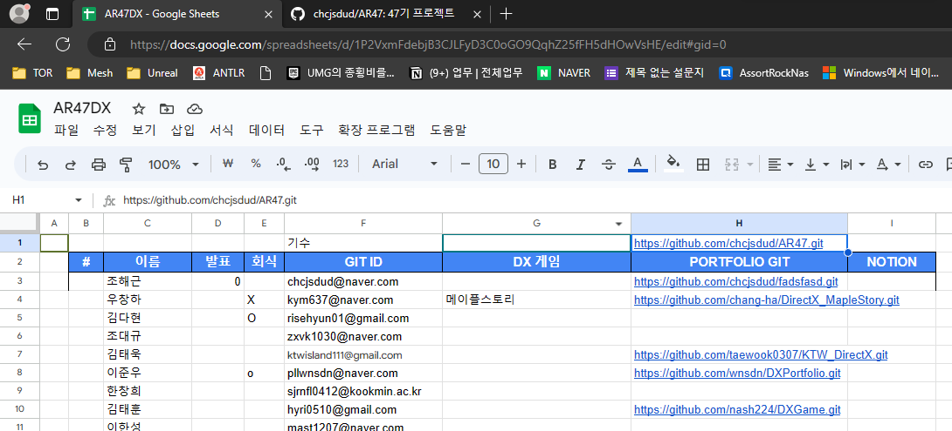


Slide 8
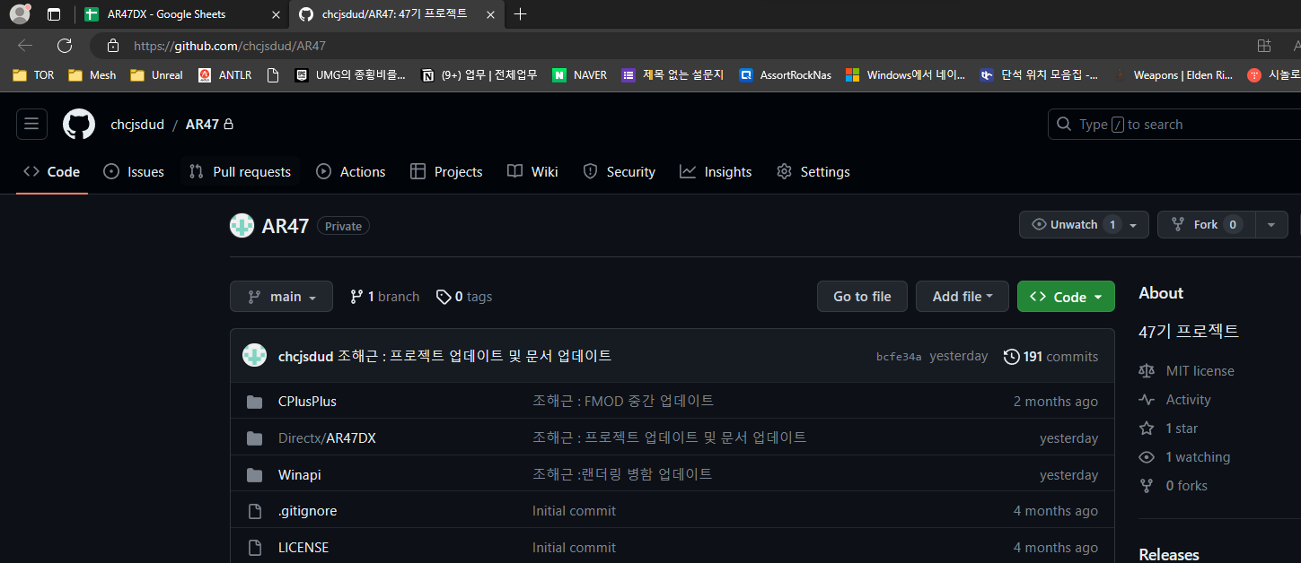
선생님 전 여기 안들어가져요? => 아이디 잘못 했을 가능성이 높다.

Slide 9
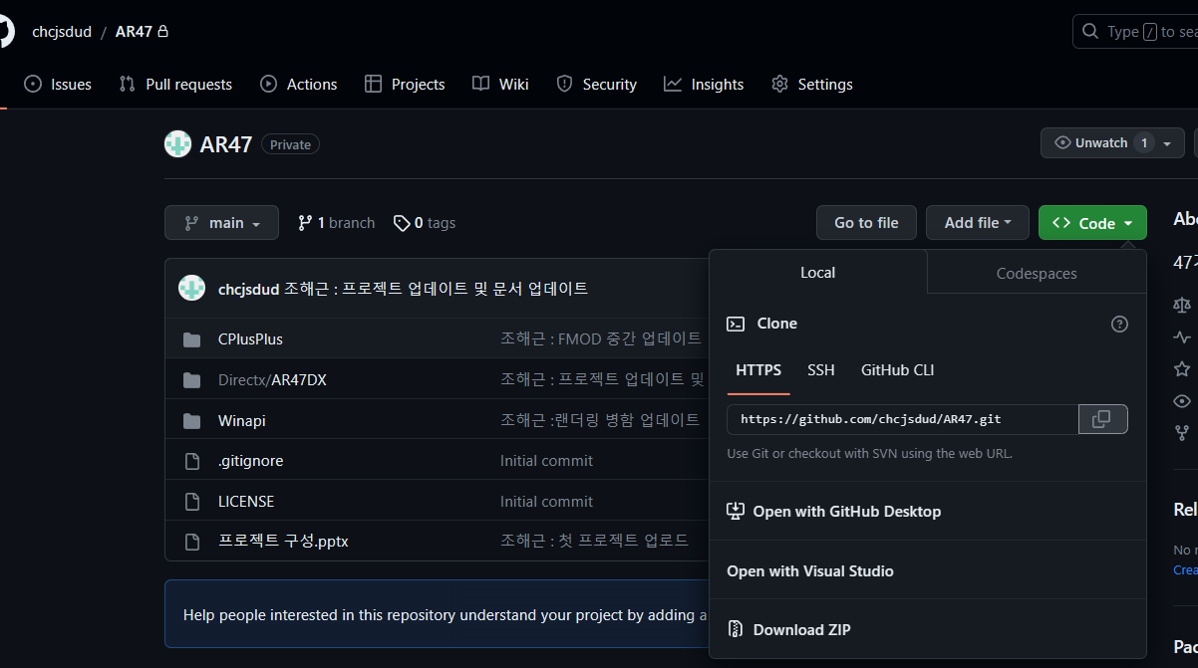

주소를 복사하자

Slide 10
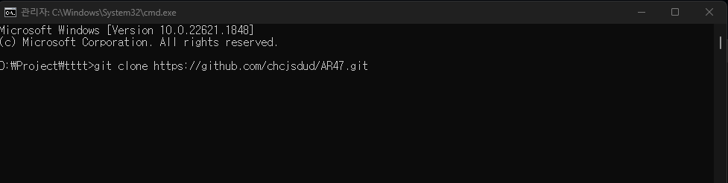
주소를 복붙해서 git clone 주소를 치고 enter를 치자.

Slide 11
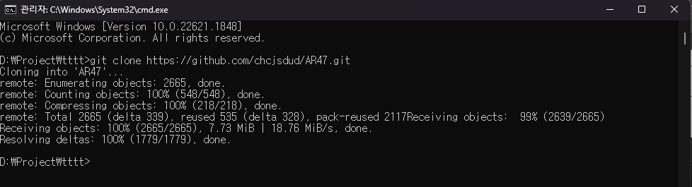
안 받아지는 사람이 있다면

Slide 12
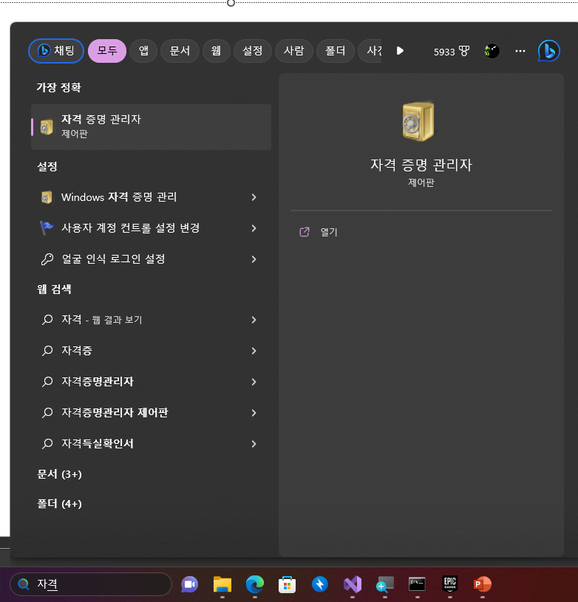
윈도우키 + s를 누르면
명령어를 칠수가 있는데
자격증명을 치면

Slide 13
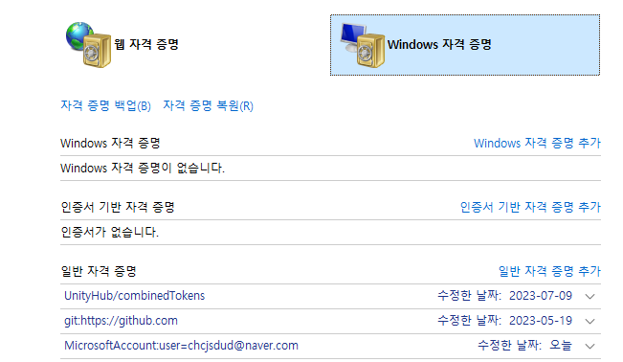
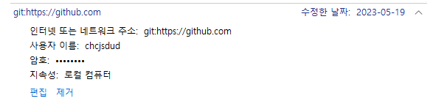


여기를 보면 github로그인 기록이 보일텐데
눌러보면 로그인 기록이 나오고
로그인 기록에 나오는 아이디가 내 아이디인지 확인해보자.
다른 사람 id면
제를 하고 다시 해보자.
그러면 여러분들 아이디를 로그인해야 할것이다.

